Slide 1

Проект
«Где прячется здоровье?»
МУНИЦИПАЛЬНОЕ БЮДЖЕТНОЕ ДОШКОЛЬНОЕ ОБРАЗОВАТЕЛЬНОЕ УЧРЕЖДЕНИЕ
«ДЕТСКИЙ САД № 5 «Семицветик»
Подготовила: воспитатель Николаева Любовь Михайловна
Г.Сосногорск 2019г

Slide 2
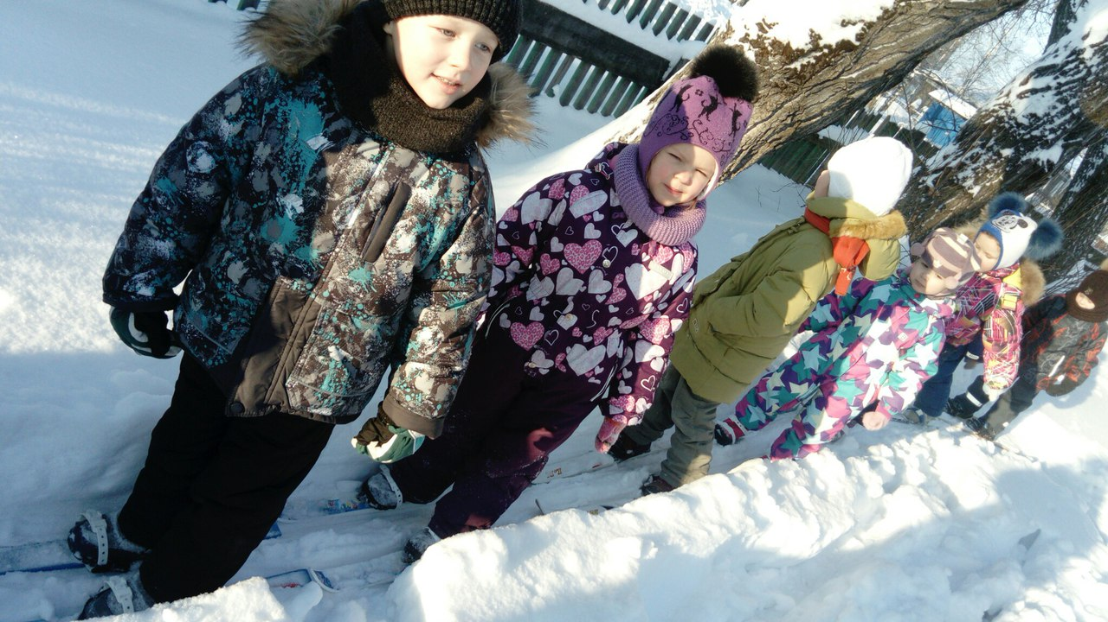
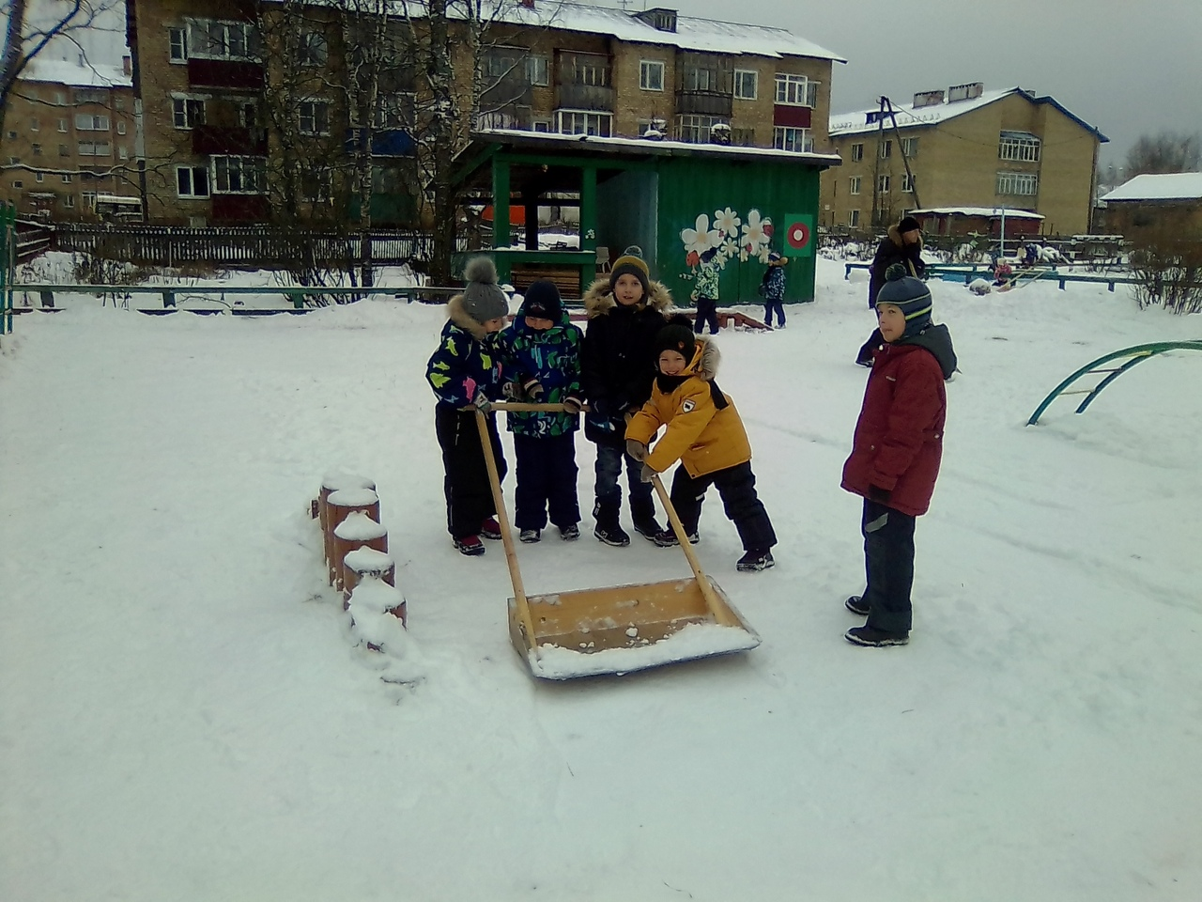
«Одна из важнейших задач детского сада – привить ребятам навыки ,укрепляющие их здоровье»

Slide 3

Актуальность
В последние годы практически все показатели здоровья и социального благополучия претерпели резкое ухудшение. Особую тревогу вызывают физическое развитие и состояние здоровья подрастающего поколения. Свыше чем у 60% детей в возрасте 3-7 лет выявляется отклонения в состоянии здоровья. Одним из путей решения этой проблемы является организация работы по воспитанию сознательного отношения к своему здоровью. Здоровье и физическое воспитание – взаимосвязанные звенья одной цепи. Важно и необходимо обратиться к системе физического воспитания дошкольников, чтобы выявить основные задачи и методы воспитания здорового ребенка и то место, ту роль, которая отводилась самому дошкольнику в деле собственного оздоровления.

Slide 4
Цель:
Формирование осознанного бережного отношения к здоровью и потребности в здоровом образе жизни, формированию у детей 6-7 лет элементарных представлений о человеческом организме; воспитанию ценностного отношения к себе и другим.
Задачи:
Обеспечить детей необходимой информацией, позволяющей сохранять и укреплять здоровье.
Обучать уходу за своим телом, формировать представлений о том, что полезно и что вредно для организма;
Формировать элементарные представления о человеческом организме;
Формировать представление об ответственности за собственное здоровье и здоровье окружающих.
Осуществлять педагогическое и санитарное просвещение родителей по вопросам воспитания и оздоровления детей.

Slide 5

Предполагаемый результат:
-организация содержательной здоровьесберегающей развивающей среды в группе;
-сформированность гигиенической культуры у детей и наличие потребности в здоровом образе жизни;
-активная помощь и заинтересованность родителей в организации работы по оздоровлению детей

Slide 6
Интеграция образовательных областей:
Физическое развитие:
Картотека гимнастик
Спортивный праздник
Познание
Занятие
Составление мыслительных карт
моделирование
Тема:
«Здоровье»
Речевое развитие
Беседы
Составление рассказов
Рассматривание картин
Оформление тематической библиотеки
Социальное-коммуникативное развитие:
Сюжетно-ролевая игра «Больница»,
Художественно-эстетическое развитие
Рисование «Любимые виды спорта»
Аппликация «Полезные продукты»
Лепка Лыжник»
Просмотр мультфильмов о здоровье

Slide 7
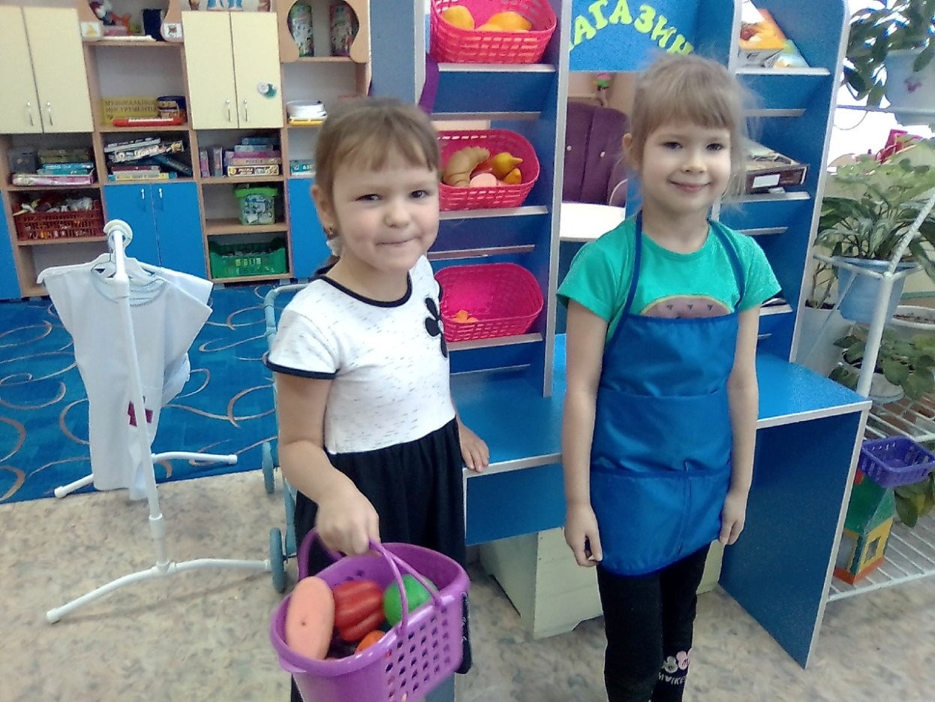
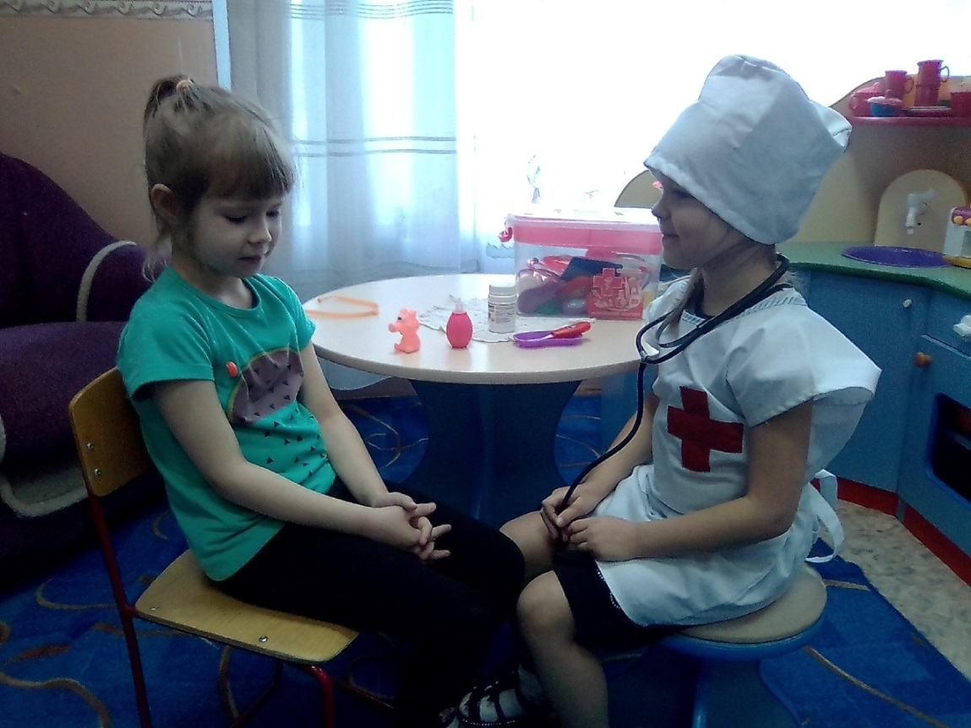
День развивающих игр:

Slide 8
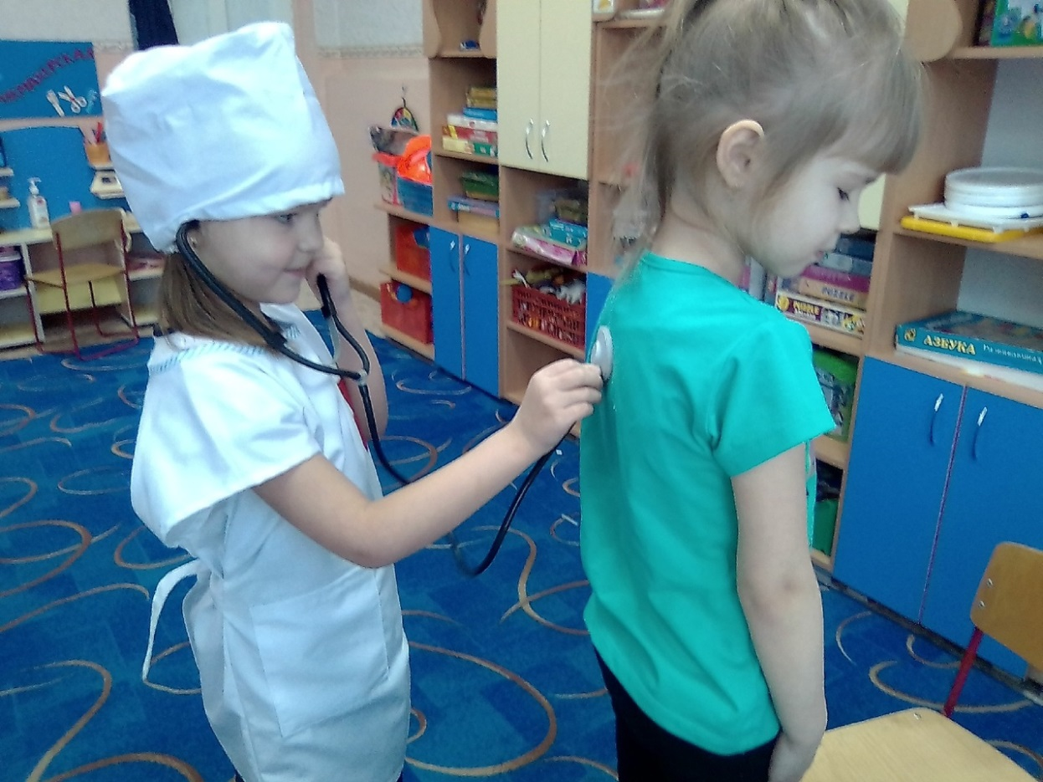
«Библиотека Айболита»
К. Чуковский «Доктор Айболит», «Мойдодыр».
Тувим «Овощи»,
А. Барто «Девочка чумазая»,
пословицы, загадки.

Slide 9
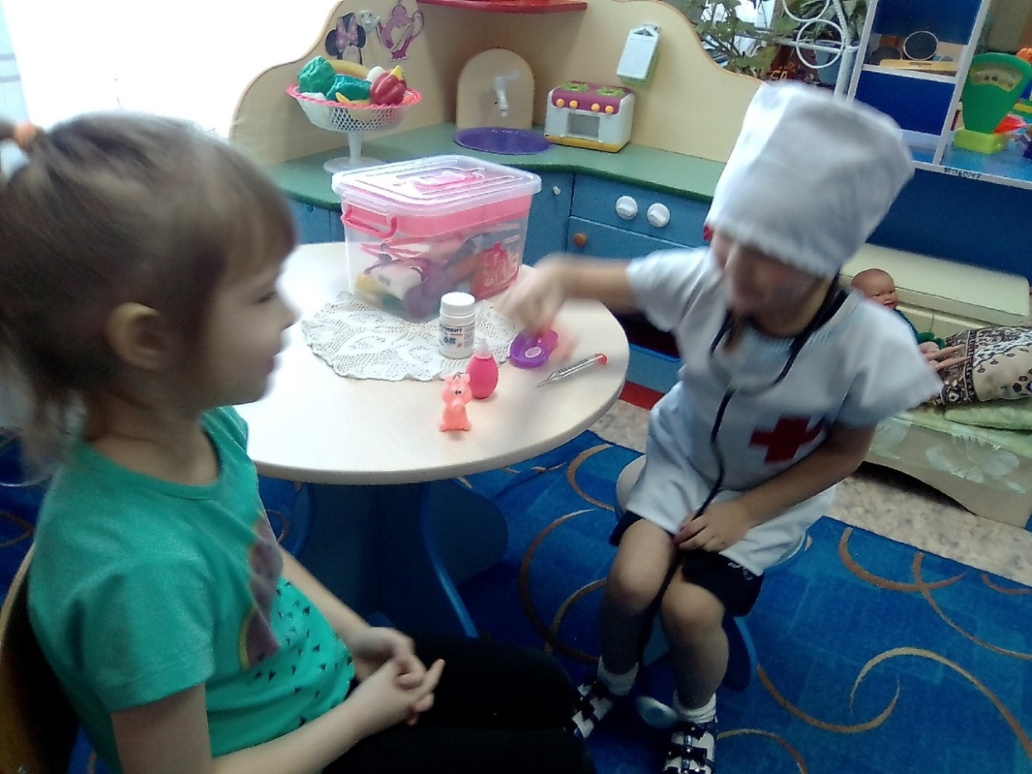
День сюжетно-ролевых игр:
«Больница»,
«магазин»,
«парикмахер».
«строитель»

Slide 10
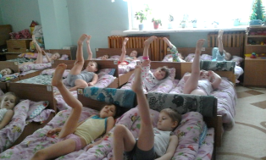
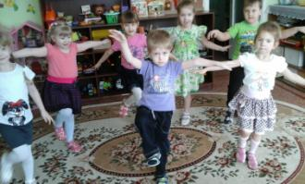
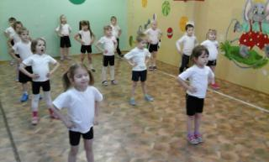
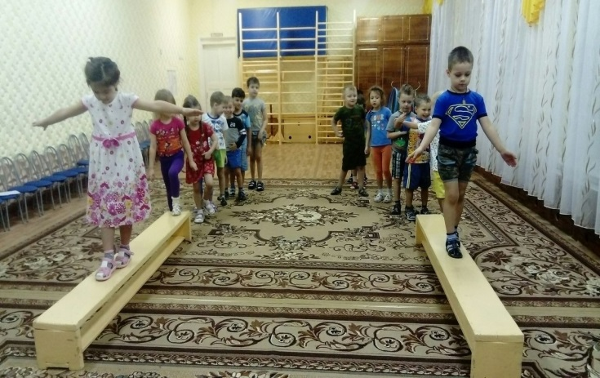
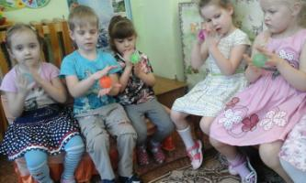
День физкультуры и спорта
Физкультурное занятие
Гимнастика после сна
Физкультминутки
Релаксация

Slide 11

Витаминная азбука здоровья!
Витамины — ценнейшие вещества, необходимые организму человека. Все виды обмена веществ, работа нервной пищеварительной, сердечно-сосудистой систем, осуществляются должным образом только при участии витаминов

Slide 12


Slide 13


Slide 14


Slide 15
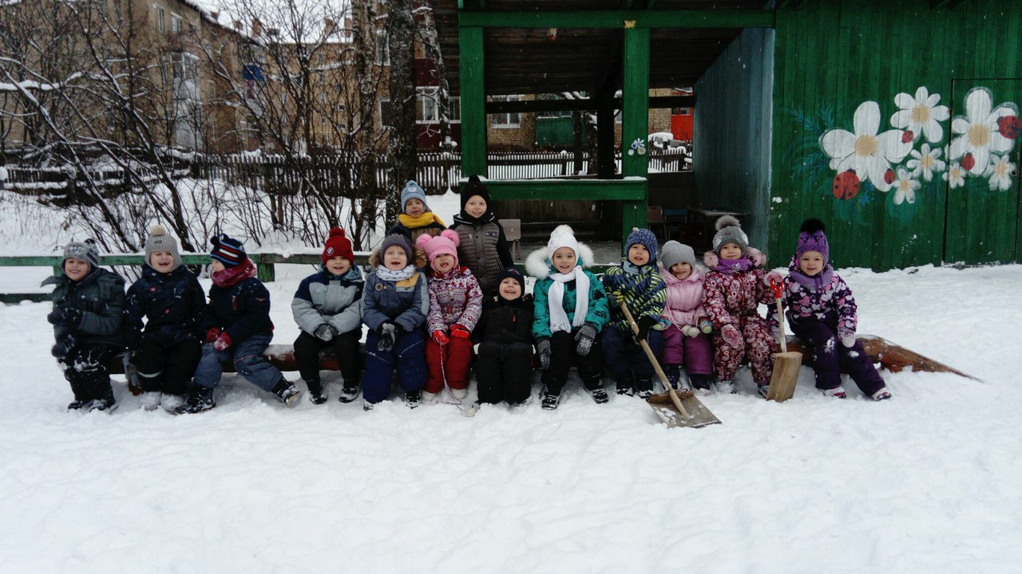
Спасибо за внимание!

